Slide 1
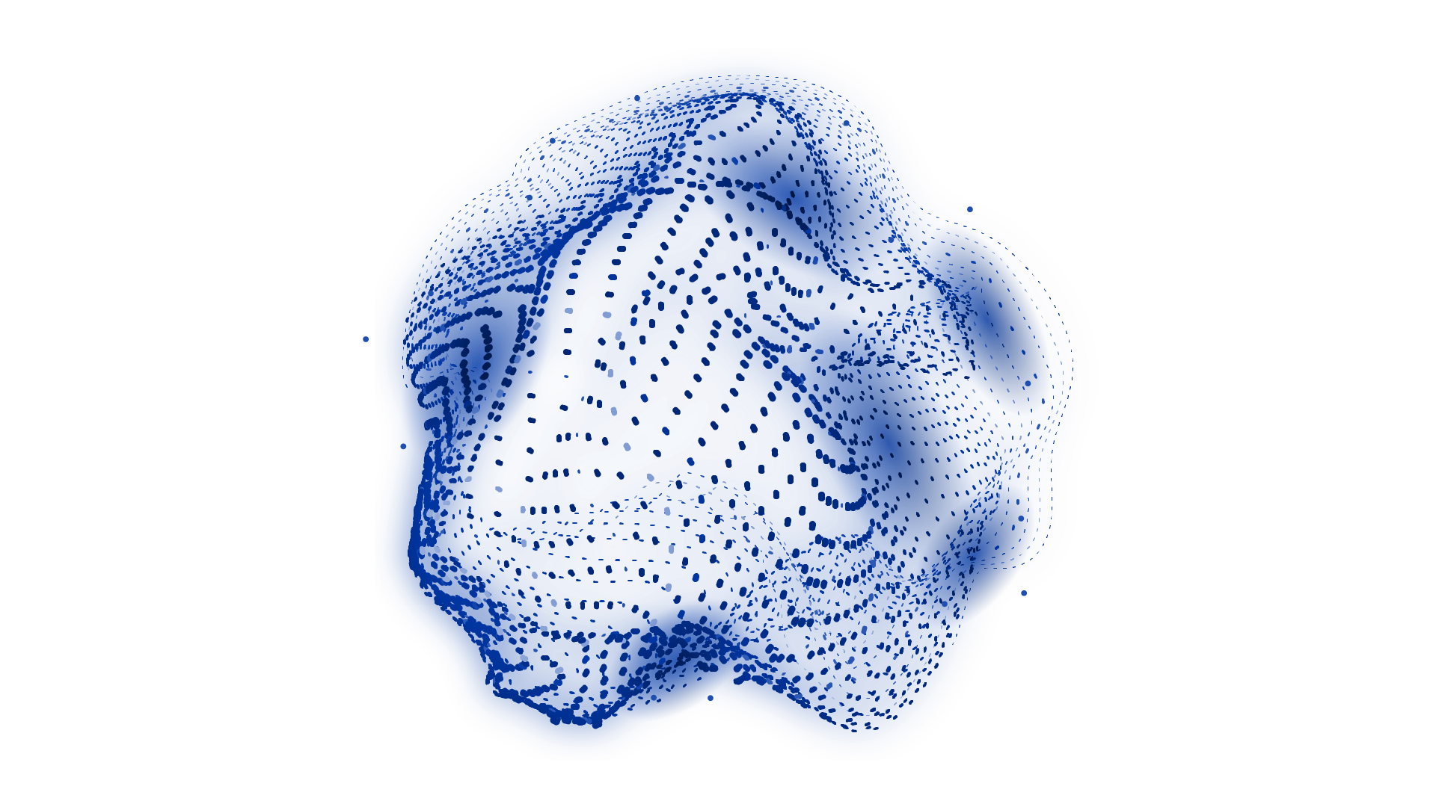

Métodos de Búsqueda
SIA - TP1 - Grupo 2
ITBA 2024
Joaquín Girod
Christian Ijjas
Gianfranco Magliotti
Francisco Ferrutti

Slide 2
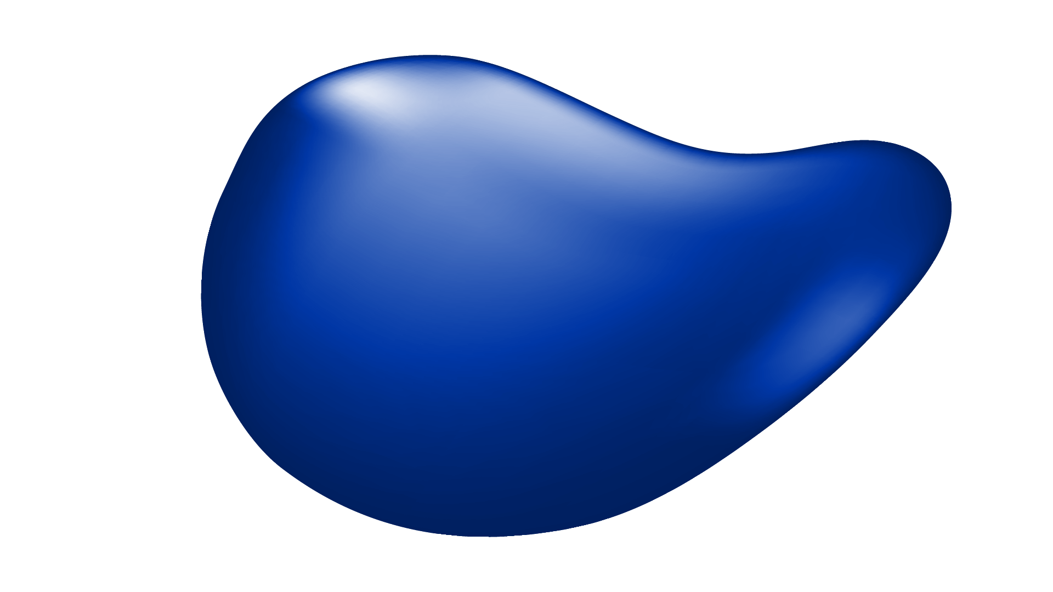
Contenido de la presentación
01
02
03
04
05
06
8-PUZZLE
Introducción
Resolución práctica
Resultados y análisis
SOKOBAN
Introducción
Resolución práctica
Resultados y análisis

Slide 3




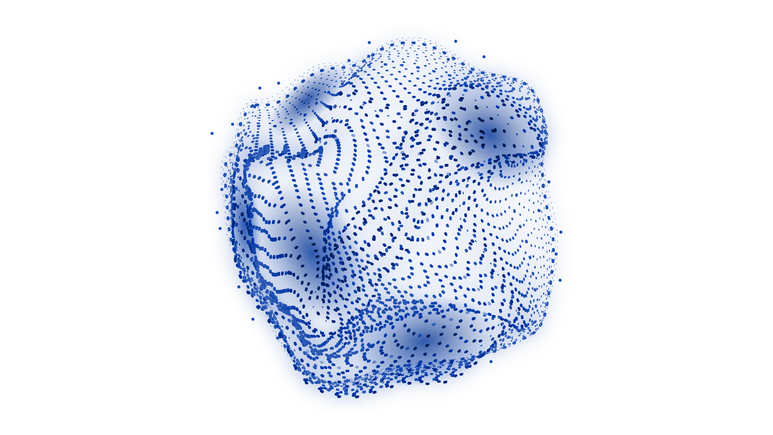
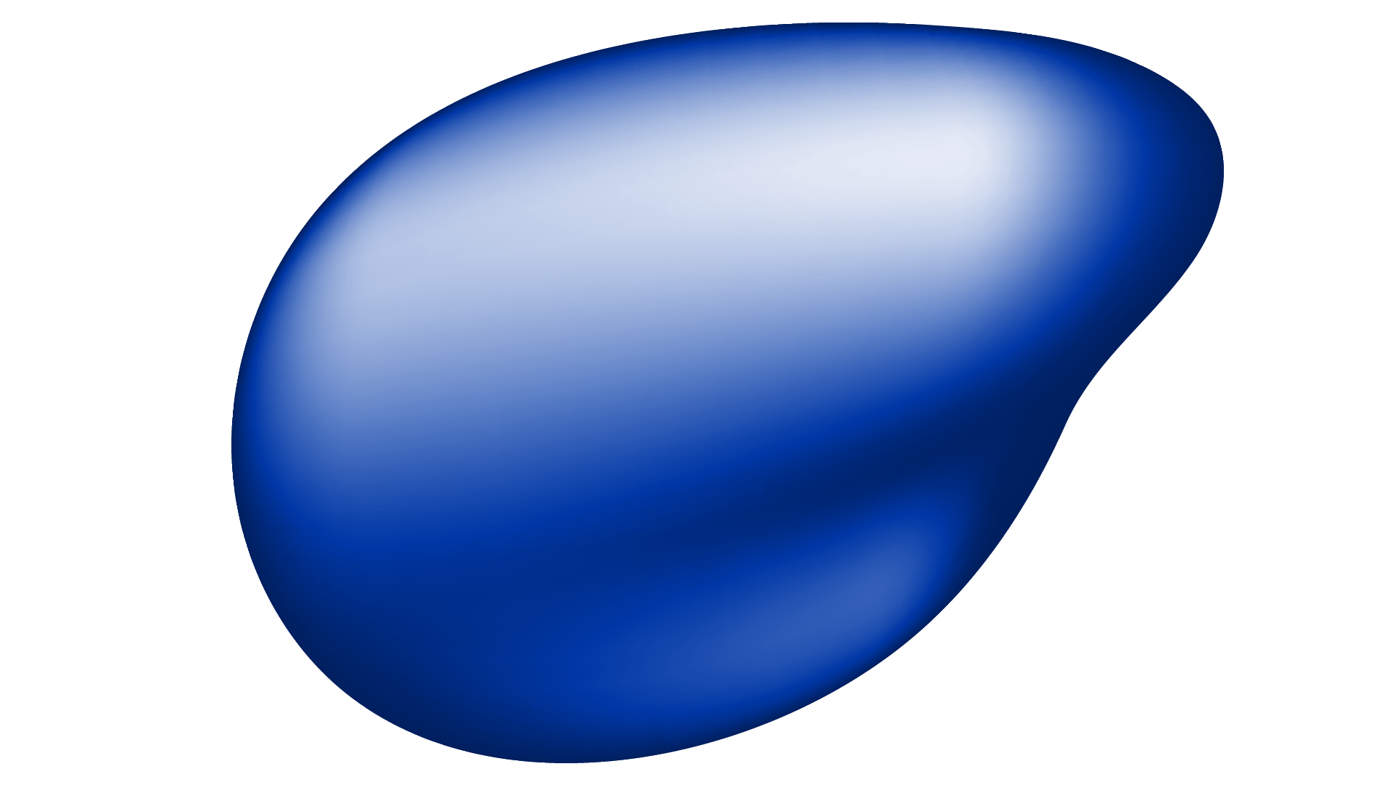
El equipo
Girod, Joaquín
Ijjas, Christian
Magliotti, Gianfranco
Ferrutti, Francisco

Slide 4
Juegos!
8-PUZZLE
SOKOBAN

Slide 5
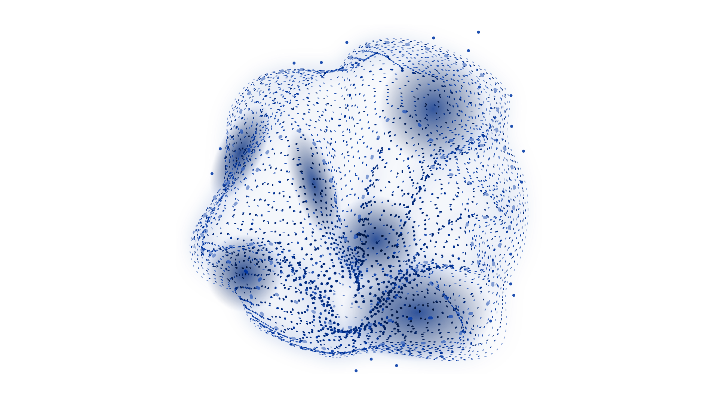
01
Introducción

Slide 6
8-PUZZLE
Consiste en un rompecabezas de 3x3 con 8 fichas numeradas. Las piezas solo se pueden deslizar, limitando los movimientos en 2 dimensiones, y solo lo pueden hacer a espacios inmediatamente libres en cualquier punto cardinal. El objetivo es dejar las piezas en orden numérico ascendente, de izquierda a derecha y de arriba hacia abajo, con el espacio vacío en la esquina superior izquierda, tomando 0 (cero) cómo valor implícito.

Slide 7
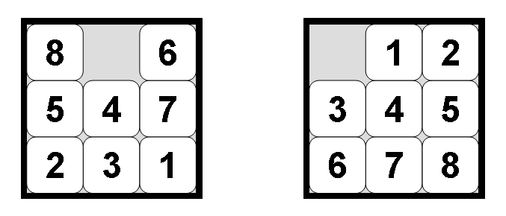
Estado inicial Estado final

Slide 8
02
Resolución práctica

Slide 9
Estructura de estado
9-Tupla
Valores del 0 al 8

Slide 10
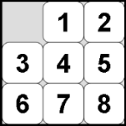
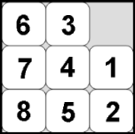
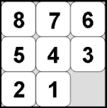
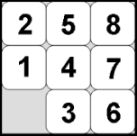
Rotaciones
Llevamos todas las posibles rotaciones a una sola, pues son equivalentes
+90°
+90°
+90°
+90°

Slide 11
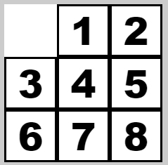
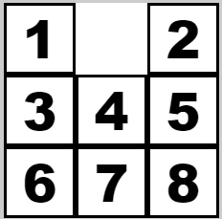
Acción
¿Quién realiza la acción?

Slide 12
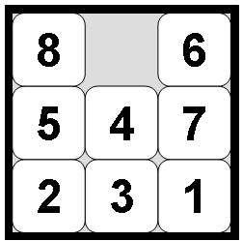
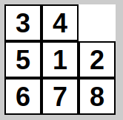
Heurísticas propuestas
Manhattan
Misplaced
manhattan=0
manhattan=8
misplaced=0
misplaced=5

Slide 13
Métodos de búsqueda utilizados
Greedy
A*
Manhattan
Misplaced
Manhattan
Misplaced

Slide 14
03
Resultados y análisis

Slide 15
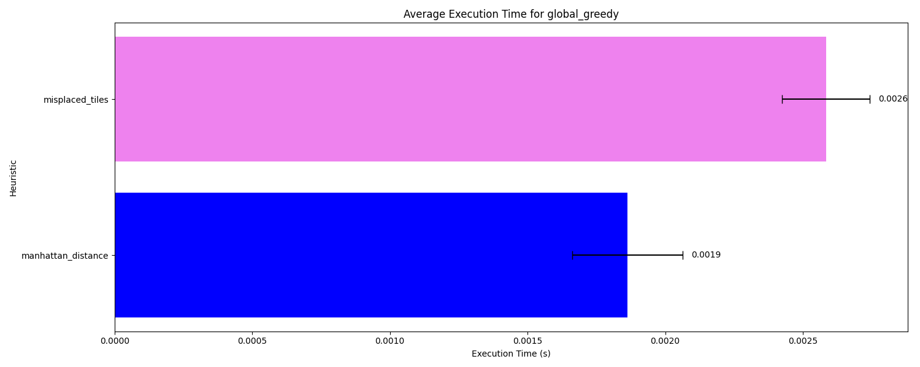
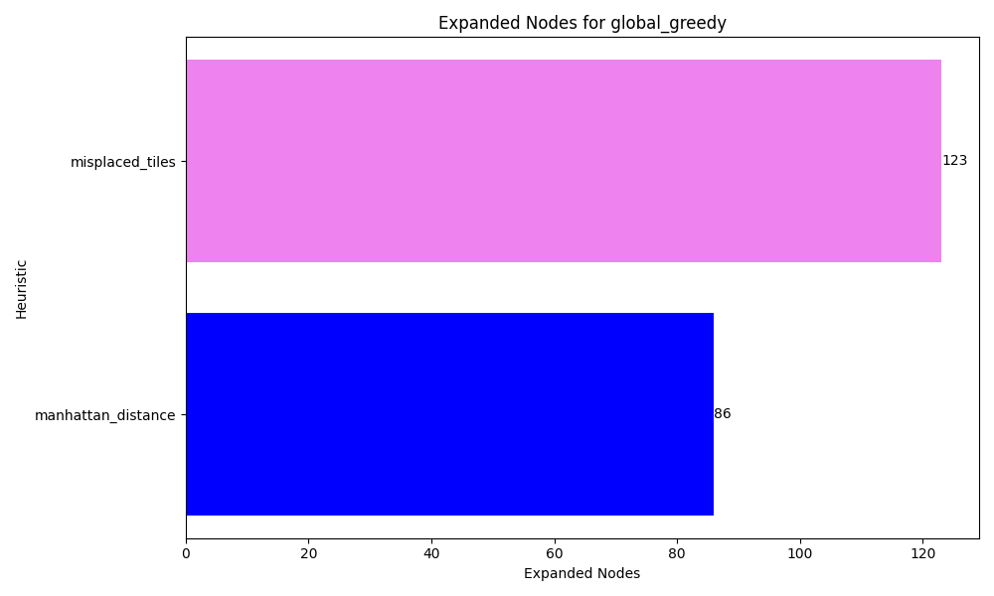
Greedy
Manhattan vs Misplaced
100 ejec.
100 ejec.

Slide 16
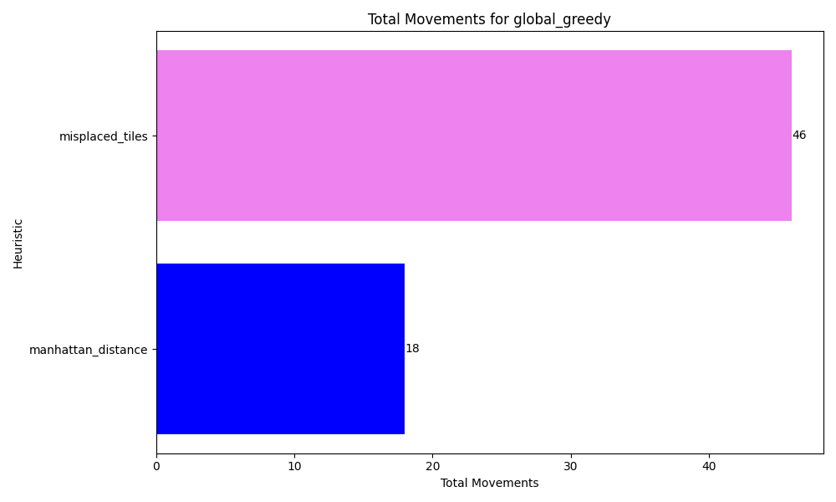
100 ejec.

Slide 17
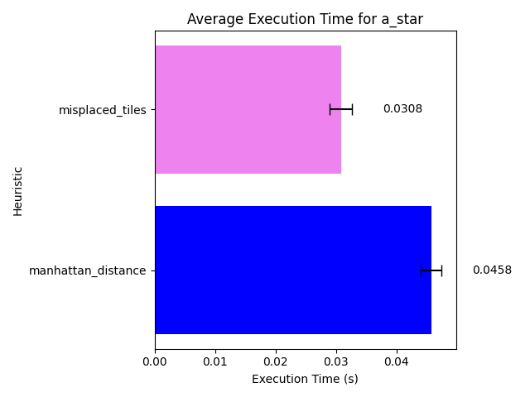
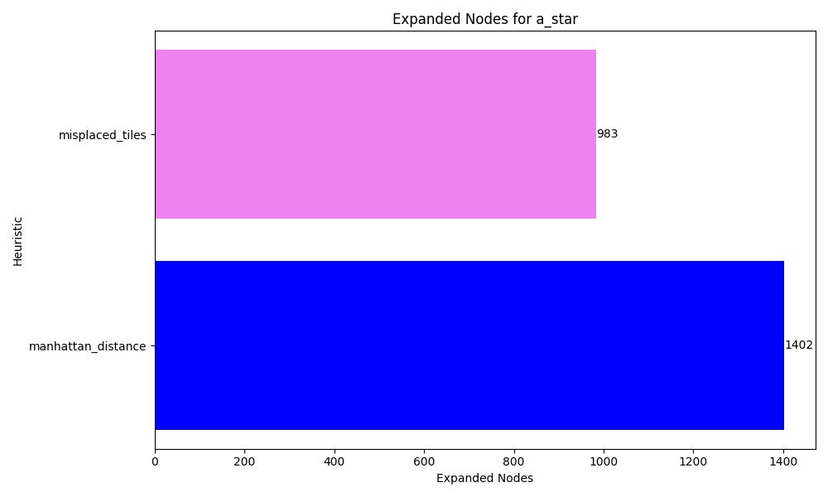
A*
Manhattan vs Misplaced
Ambos llegaron a una solución con 17 movimientos
Intuición: a más casos, mayor tiempo
A Star = óptimo
Naturaleza del algoritmo

Slide 18
04
Introducción

Slide 19
SOKOBAN
Es un videojuego que utiliza mapas o tableros de diversos tamaños y configuraciones. El jugador, usualmente representado cómo una persona, debe empujar las cajas a los objetivos. Estas cajas solo pueden ser empujadas a posiciones libres, que no sean paredes u otras cajas. Cada caja se puede empujar a lo sumo 1 espacio y no pueden ser tiradas. El objetivo es llevar las cajas a las posiciones indicadas cómo objetivo.

Slide 20
05
Resolución práctica

Slide 21
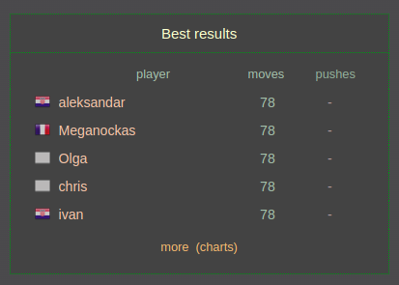
Objetivo: llevar las cajas a los objetivos
a.k.a ganar y aparecer en el leaderboard mundial

Slide 22



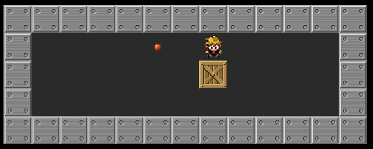
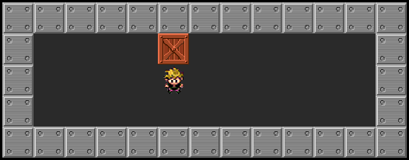
Agente solitario, racional (a veces) y con estado interno
Ambiente totalmente observable
Conjunto de acciones discretas y con consecuencias determinísticas
Costo uniforme
Definiciones Generales

Slide 23
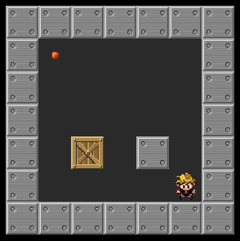
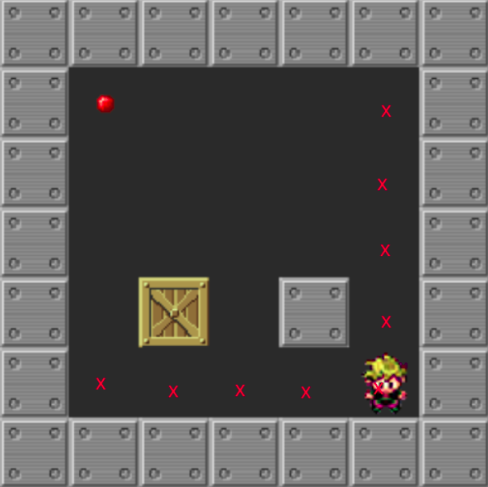
Estado y Nodos
Node
State
State
Parent
Cost
Boxes : {(2, 4)}
Player: {(5, 5)}
Boxes : {(2, 4)}
Player: {(5, 5)}
Walls: {(0,0), (1, 0)...}
Goals: {(1,1)}
Deadlocks: {(5, 1)...}
Walls: {(0,0), (1, 0)...}
Goals: {(1,1)}
Deadlocks: {(5, 1)...}

Slide 24
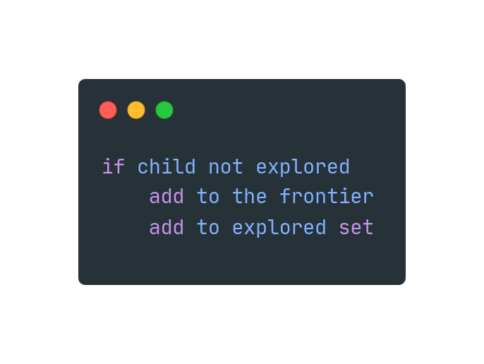
Repetidos y Backtracking
Todos usan un set de repetidos y para lograr el backtracking se usan estructuras lógicas

Slide 25
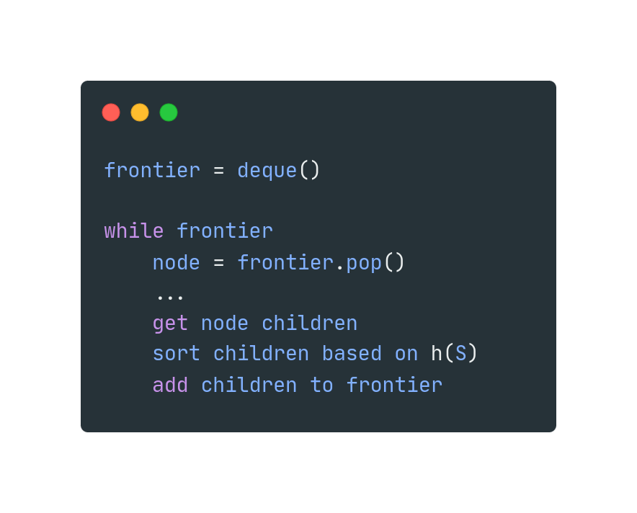
Backtracking Ejemplo
Local Greedy
La idea principal es que un stack permite ir consumiendo nodos que fueron apilados con cierta inteligencia de precedencia
Nodos posibles a ser explorados
Sorted Children

Slide 26
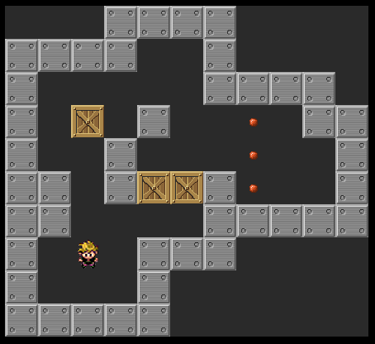
M1
M2
M3
Hace la sumatoria de distancias mínimas entre cajas y goles
M1 + la distancia mínima del jugador a tocar alguna caja
SMARTHATTAN
Distancias mínimas entre jugador - tocar caja - destino
M2 + penalizaciones

Slide 27
Euclidean
Deadlocks
Inadmissible
M1 pero usando distancia euclidiana.
Basic
como misplaced
Retorna la cantidad de cajas que no están en un destino.
Sólo se consideran deadlocks simples.
Suma distancias manhattan de todas las cajas al jugador y de todas las cajas a todos los goles.

Slide 28
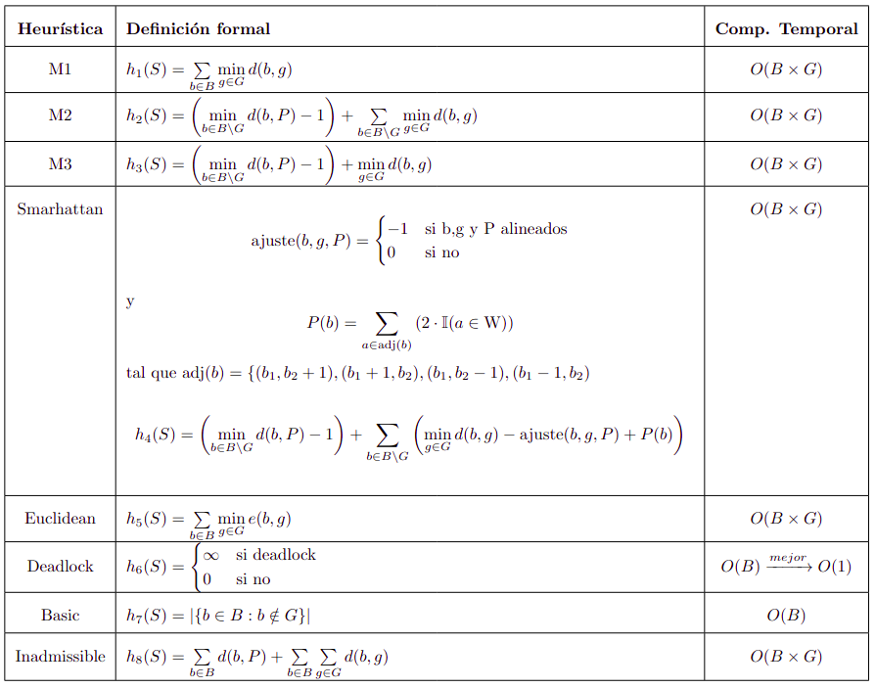
Definiciones Formales

Slide 29
06
Resultados y análisis

Slide 30
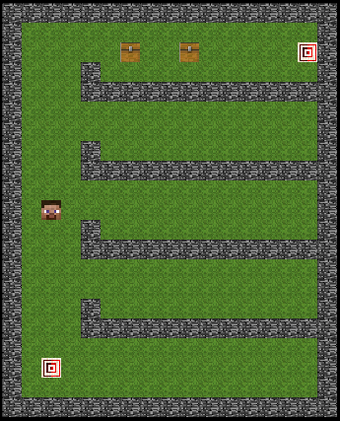
Deadlock vs Deadlock corner
Deadlock Corner
Deadlock

Slide 31
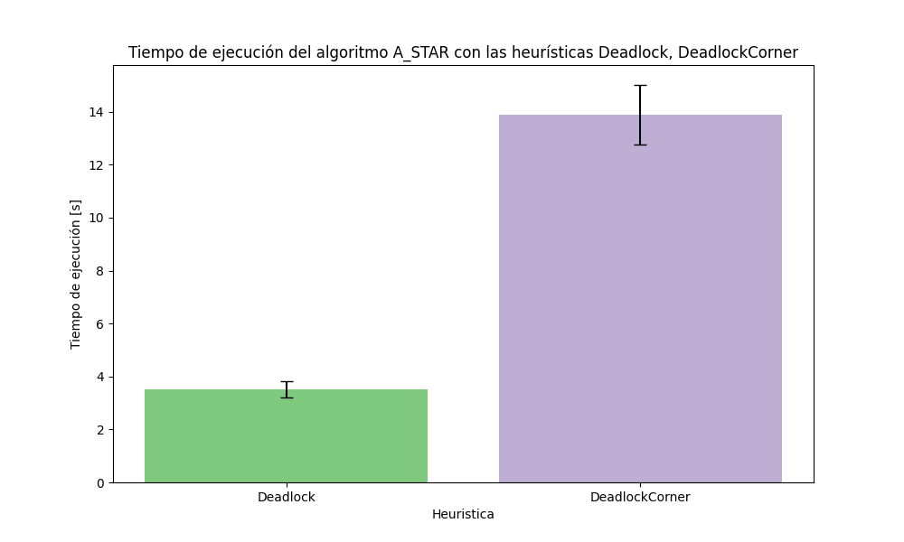
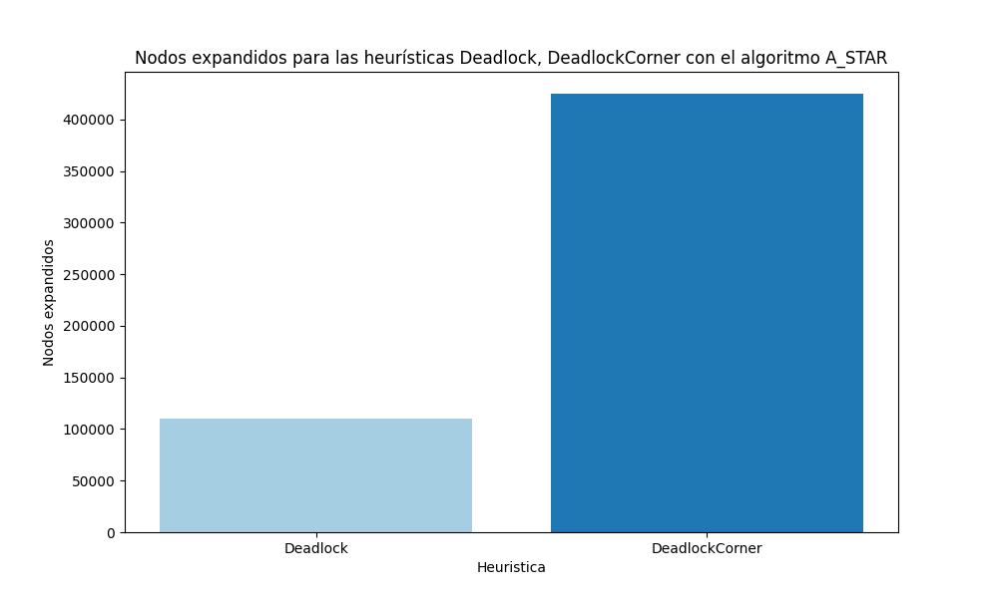
Deadlock vs Deadlock corner
100 ejec.

Slide 32
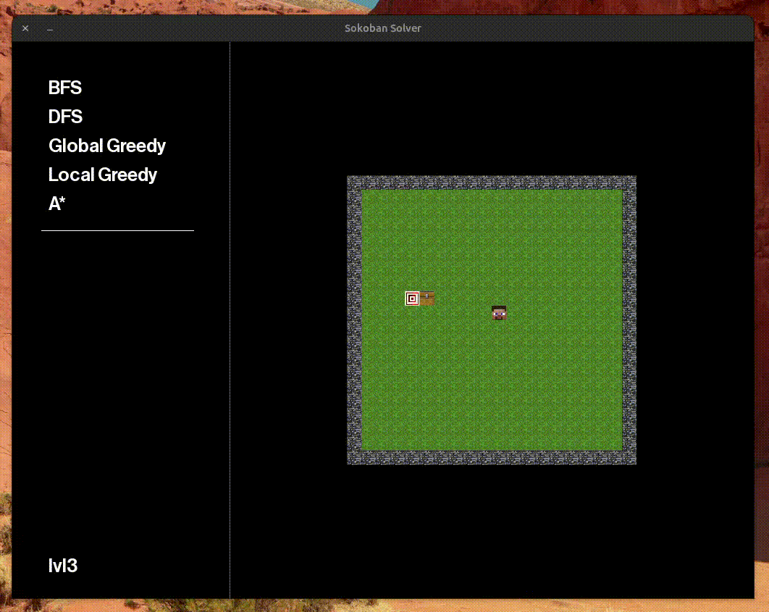
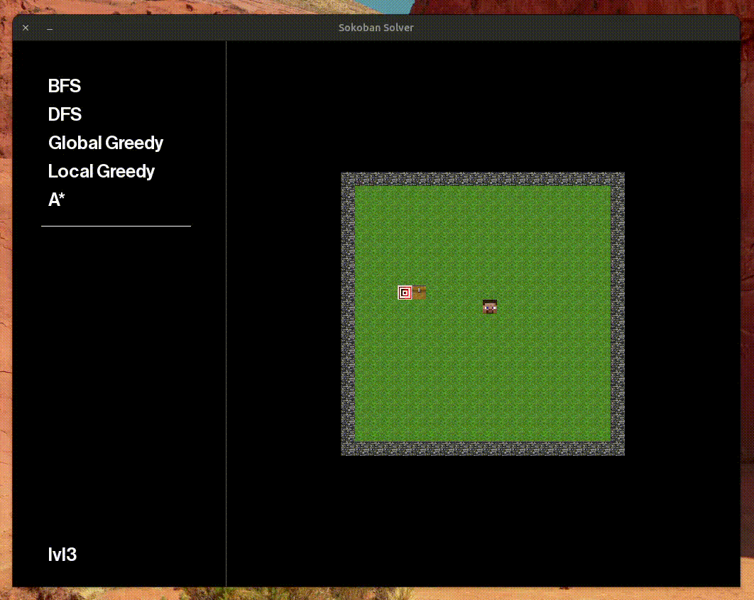
Caso de estudio
para Local Greedy
M2
Smarthattan

Slide 33


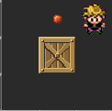
Limitaciones de Manhattan
Usando el algoritmo Greedy local
Manhattan
Smarthattan
Dumb Smarthattan

Slide 34
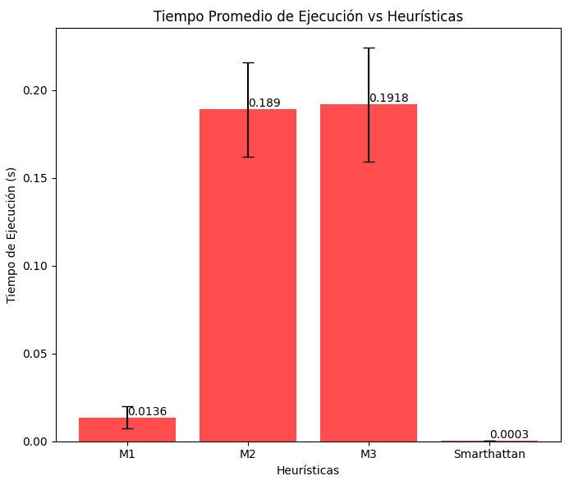
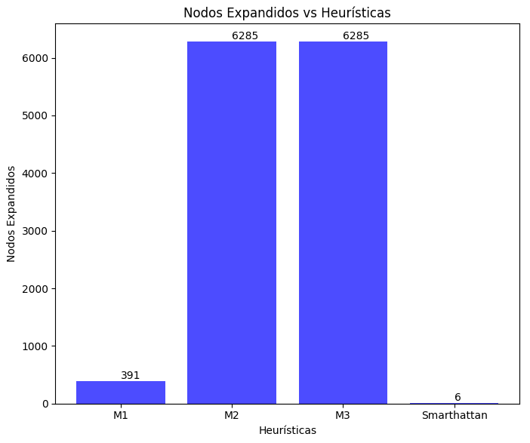
Local Greedy
100 ejec.
270 vs 180 vs 180 vs 6
Comparando Manhattans

Slide 35
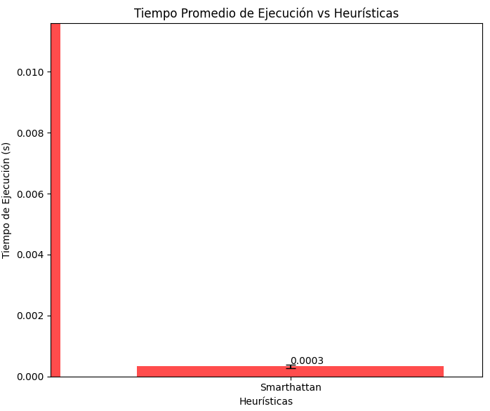
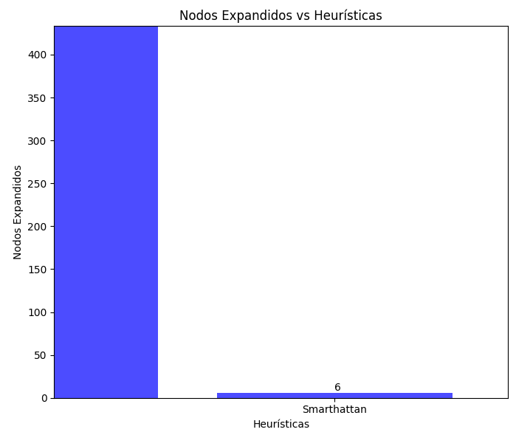
Local Greedy
100 ejec.
Simple y rápido
Smarthattan

Slide 36
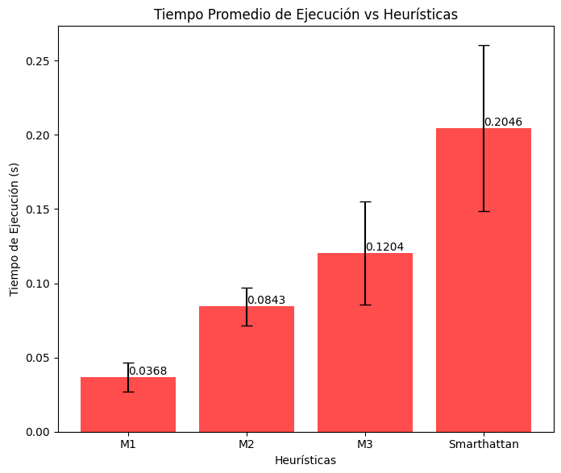
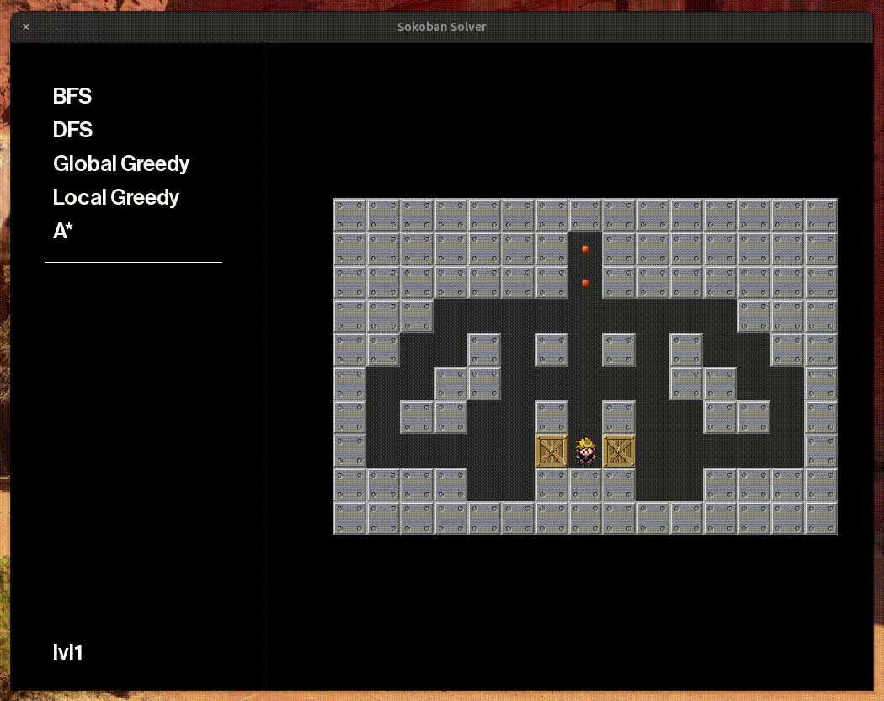
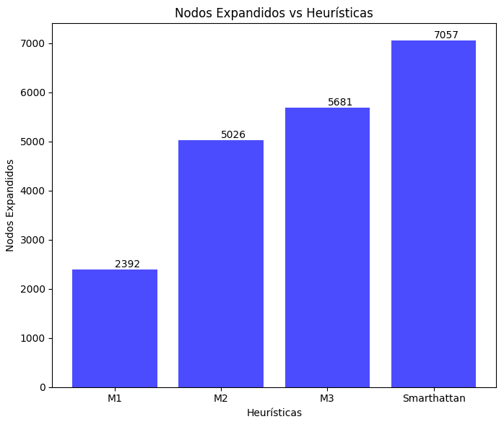
Local Greedy
100 ejec.
330 vs 496 vs 526 vs 620
Dumbhattan
M1

Slide 37
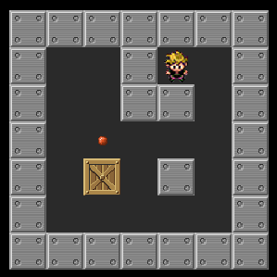
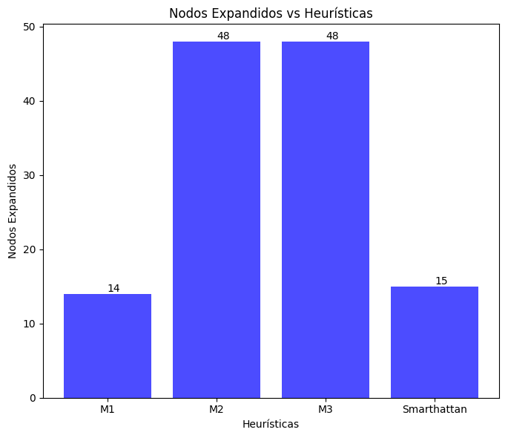
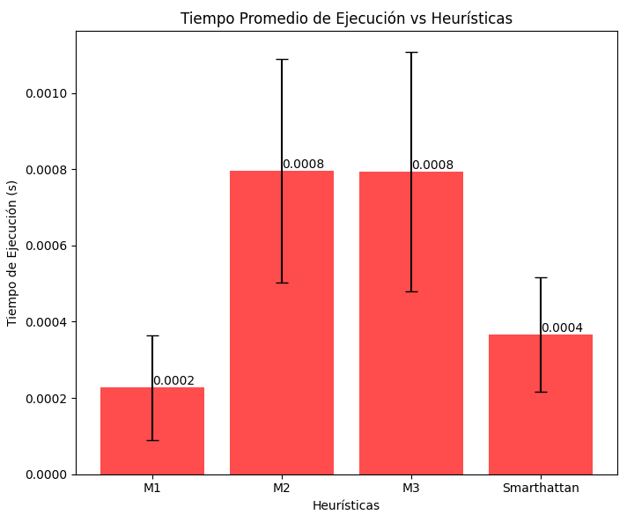
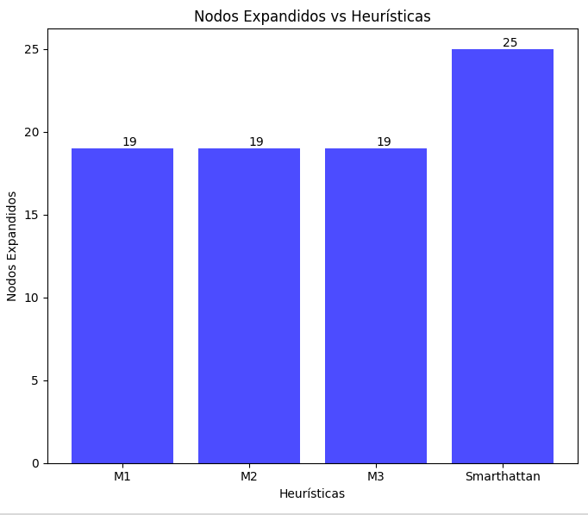
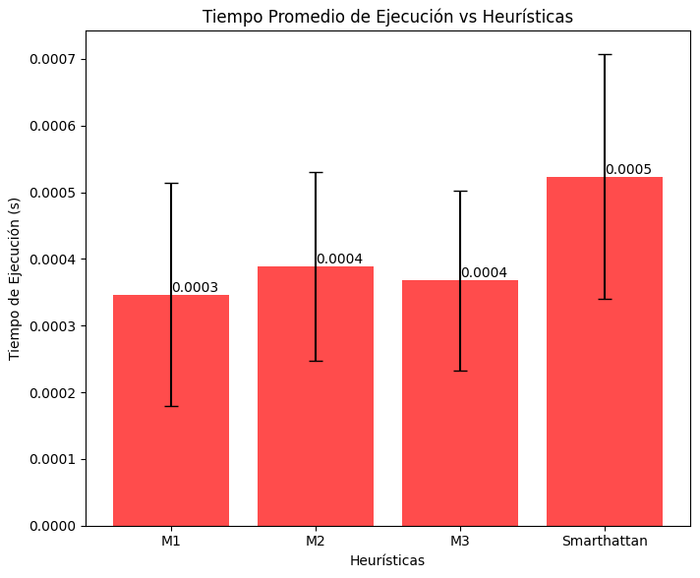
Local Greedy
100 ejec.
Comparando Manhattans

Slide 38
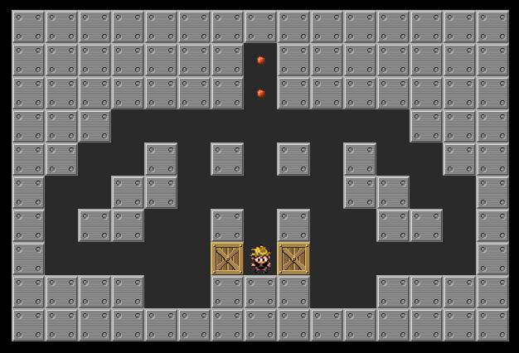
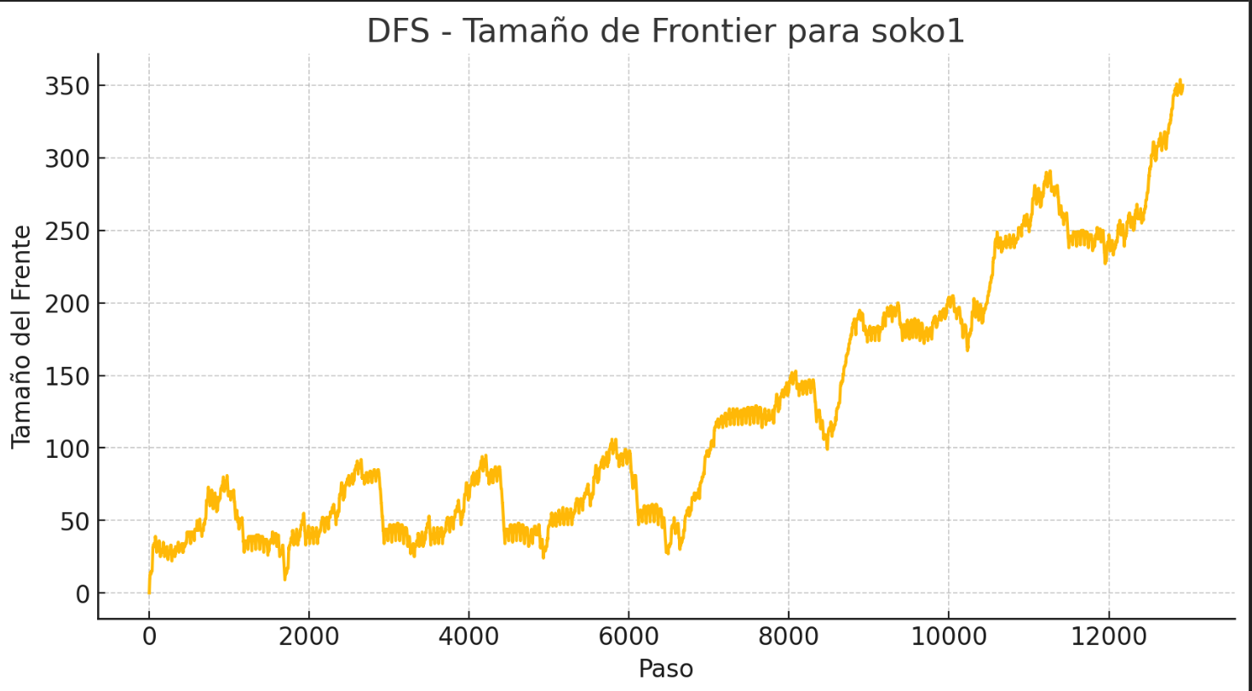
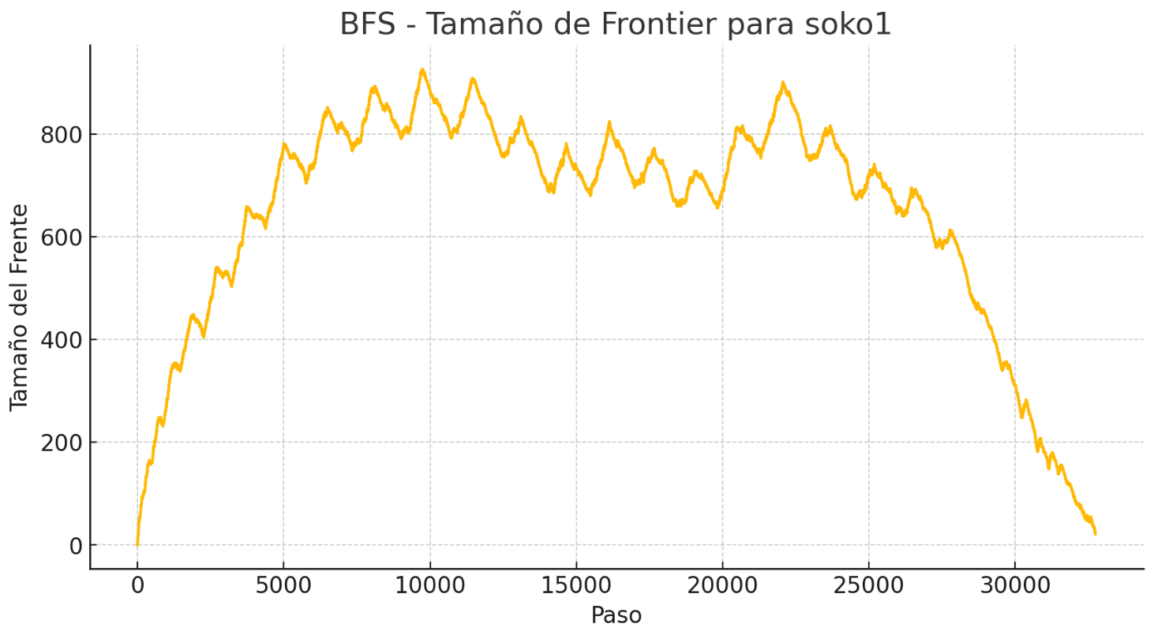
Un frente desinformado
Decrecidas > Backtracking
Backtracking > Decisiones erroneas
* Paso: cantidad de nodos distintos expandidos

Slide 39
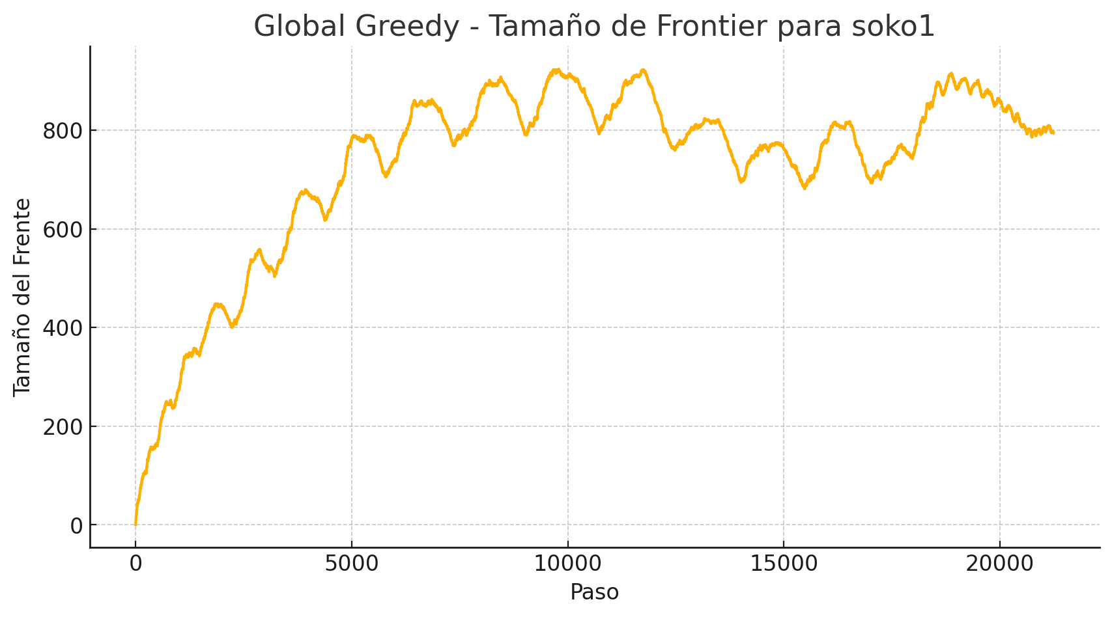

Global Greedy
Basic vs Smarthattan
Basic toma decisiones subóptimas
Smarthattan toma decisiones muy buenas

Slide 40


All algorithms
10 ejecuciones c/u Informados con M1 y Deadlock
Se observan las tendencias que uno intuye

Slide 41



BFS vs A*
10 ejecuciones c/u
A* con M1
Parece que una heurística mejora la eficiencia temporal y espacial

Slide 42



BFS vs A* rigged
10 ejecuciones c/u
A* con M1
La heurística puede ser contraproducente, si el overhead de procesamiento no otorga una ganancia evidente

Slide 43


BFS vs DFS
10 ejecuciones c/u
Parece que DFS es más eficiente temporal y espacialmente a cambio de una solución subóptima

Slide 44



BFS vs DFS rigged
10 ejecuciones c/u
Depende de la “preferencia” del algoritmo

Slide 45


DFS vs Local
10 ejecuciones c/u Local con M1
Parece que una heurística logra mayor eficiencia temporal y espacial

Slide 46



DFS vs Local rigged
10 ejecuciones c/u Local con M1
Al igual que antes, la efectividad de la heurística depende del escenario

Slide 47


Admissible vs Inadmissible
3 ejecuciones c/u
Que la heurística sea admisible no garantiza mejor eficiencia, solo garantiza una solución óptima

Slide 48

Permutations
10 ejecuciones c/u

Slide 49

Permutations 2
3 ejecuciones c/u

Slide 50
Conclusiones
La preferencia del algoritmo es relevante
Las heurísticas son especialistas cuando el ambiente es variable
La complejidad temporal y espacial de las heurísticas no es negligible
Una heurística admisible no siempre es mejor que una inadmisible
Mientras más opciones tiene una heurística mejor desempeño tiene
La ortogonalidad de las heurísticas es valiosa

Slide 51
Algoritmo de Preprocesamiento
Variables de Entrada
Mapa > Elección de Heurísticas, preferencia del algoritmo y precálculo de valores estáticos
Necesidad de solución óptima > Algoritmo y admisibilidad de la heurística
Limitaciones de recursos > Complejidad temporal y espacial de los algoritmos y las heurísticas
Salida
Configuración óptima de algoritmo de búsqueda y heurísticas a utilizar!

Slide 52
GRACIAS!
Please keep this slide for attribution

